Slide 1

Programador Web
Professor: Gelvazio Camargo

Slide 2

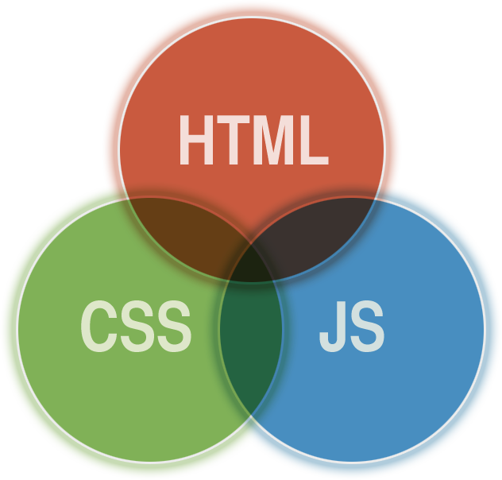

Slide 3

Estilo - CSS
Realizada a marcação do conteúdo através do HTML é necessário adicionar estilos para tornar a página mais bonita e atrativa
Para isso deve ser realizada a utilização de CSS
Cascading Style Sheets

Slide 4
Estilo - CSS
Em versões antigas do HTML a estilização da página era feita junto a marcação, com tag’s específicas como a tag <font>:
<font color="red">Título</font>
Atualmente a utilização desta tag é considera má prática e deve-se utilizar CSS

Slide 5
Sintaxe - CSS
A sintaxe do CSS é básica, composta por:
propriedade: valor;
Exemplo:
color: #FF0000 (vermelho)
Em caso de mais de uma propriedade:
propriedade1: valor1; propriedade2: valor2;

Slide 6
Sintaxe CSS
Para utilização de CSS na página existem três formas diferentes:
Atributo Style
Tag Style
Arquivo Externo

Slide 7
Sintaxe CSS – Atributo Style
Toda tag HTML possui o atributo “style” onde pode ser atributo estilos CSS

Slide 8
Sintaxe CSS – Tag Style
<style type=“text/css”><style>
Através da utilização da tag style o conteúdo CSS é declarado em somente um lugar da página
O código de marcação fica separado do estilo
A tag <style> deverá ser declarada sempre dentro da tag <head>

Slide 9
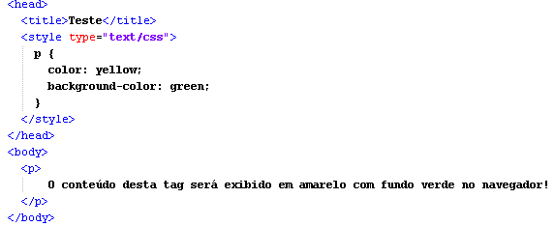
Sintaxe CSS – Tag Style

Slide 10
Sintaxe CSS – Arquivo Externo
O conteúdo CSS fica em um arquivo separado, geralmente com a extensão .css
Assim os estilos podem ser utilizados em diversas páginas, bastando incluir este arquivo
A inclusão é feita através da tag <link>
<link rel="stylesheet" href="estilos.css">

Slide 11
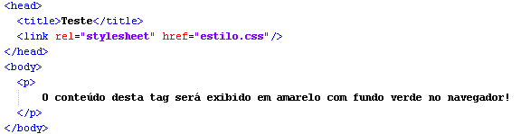
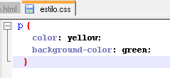
Sintaxe CSS – Arquivo Externo

Slide 12
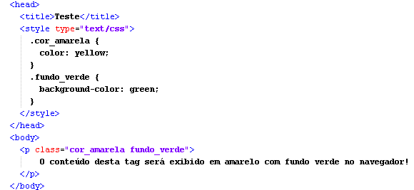
Sintaxe CSS - Classes
A estilização poderá ser feita por classes
Antecedida por . (ponto) e entre chaves as propriedades

Slide 13
Sintaxe CSS - Seletores
A estilização também pode ser feita por seletores:
Encontram elementos ou grupos pelo nome, atributos, id, etc.

Slide 14
Estilo CSS - Propriedade
As principais/mais utilizadas propriedades CSS:
font-family: Define a família da fonte utilizada
font-family: Arial, Verdana, Geneva, sans-serif;
font-style: Define o estilo da fonte podendo ser: normal, italic ou oblique
font-style: italic;
font-weight : Define a intensidade de uma fonte
font-weight: normal; (ou valores de 100 a 500)
font-weight: bold; (ou valores de 600 a 900)

Slide 15
Estilo CSS - Propriedade
font-size: Define o tamanho da fonte
font-size: 12pt;
letter-spacing: Controla o espaçamento entre as letras de um texto.
letter-spacing: 5px;
word-spacing: Controla o espaçamento entre as palavras de um texto
word-spacing: 10px;

Slide 16
Estilo CSS - Propriedade
line-height: Controla a altura entre as linhas do texto de um parágrafo
line-height: 25px;
text-align: Controla o posicionamento horizontal do conteúdo (left, right, center e justify)
text-align: center;
text-decoration: Define um efeito decorativo no texto: underline (sublinhado); line-through(linha cortando o texto); e blink (efeito piscante)
text-decoration: underline;

Slide 17
Estilo CSS - Propriedade
color: Define a cor do texto de um texto
color: red; color: rgb(255,0,0); color: #FF0000;
width: Define o comprimento (largura) de um elemento
width: 100px;
height: Define a altura de um elemento
height: 50px;

Slide 18
Estilo CSS - Propriedade
border: Define bordas para um elemento
border:1px solid #CCC;
background: Define as propriedades relacionadas ao fundo de exibição
background:url(“images/fundo-topo.png”)
margin: Controla as margens de um elementos
margin: 15px
margin: 10px 1px 5px 20px; (superior, direita, inferior e esquerda)

Slide 19
Estilo CSS - Propriedade
padding: Controla os espaçamentos de um elemento
padding: 15px
padding: 10px 1px 5px 20px; (superior, direita, inferior e esquerda)
float: Esta regra faz com que o box seja retirado de sua posição no fluxo do documento e flutuado para a direita ou esquerda. O espaço original ocupado pelo box não será deixado livre, mas preenchido pelo elemento que segue no fluxo do documento
float: left ou right;

Slide 20

Exercício

Slide 21
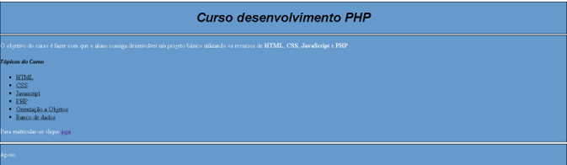
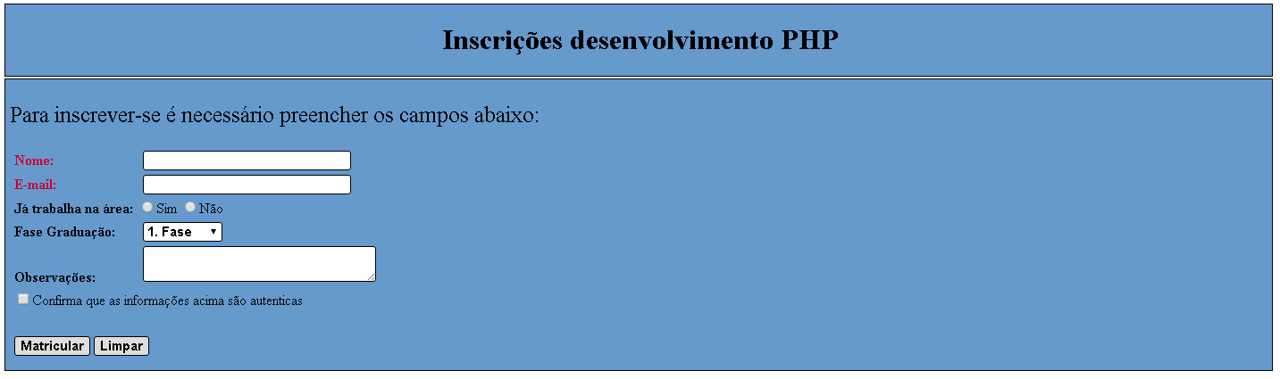
Exercício

Slide 22


Slide 23


